Slide 1
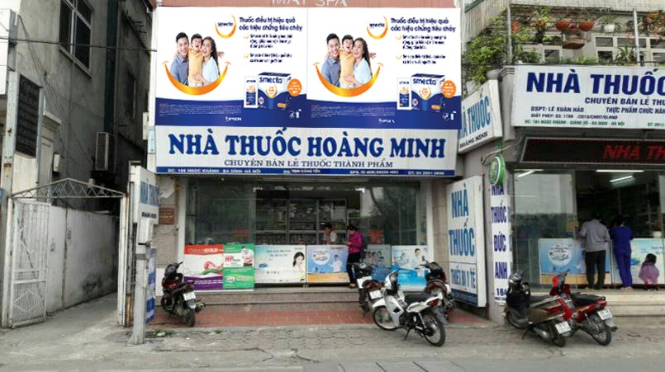
HỆ THỐNG QUẢN LÝ DỮ LIỆU NHÀ THUỐC

Slide 2

01
Lưu trữ thông tin nhà thuốc :
Nhập / xuất / cấp code cho mỗi NT qua hệ thống
02
Quản lý thông tin tại mỗi nhà thuốc :
Thống kê các chương trình đang thực hiện tại NT này:
Khách hàng - chương trình- nhãn hàng – hạng mục – kích thước –Vị trí- Chi phí thuê – Thời hạn
Bộ lọc hiển thị chi tiết Nhà thuốc theo các tiêu chí cần thể hiện
Bộ lọc hiện thị danh sách NT theo các tiêu chí đề xuất :
VD: 100NT : Quận 1,3 – Poster – Kích thước >1m2 –Tuyến đường
TỔNG QUAN
THÔNG TIN DỰ ÁN / KHÁCH HÀNG |  |  |  |  |  |  |  |  |  |  |  |  | HỆ THỐNG | THÔNG TIN NHÀ THUỐC
 |  |  |  |  |  |  |  |  |  |  |  |  |  | 5 Tiêu chí nhận diện nhà thuốc (phải có) |  |  |  |  | Các mục không bắt buộc, sẽ cập nhật trong thời gian chạy các chương trình liên quan đến nhà thuốc
Khách hàng | Tên chương trình | Nhãn hàng | Hạng mục | Vị Trí | Kích thước (mm) |  | Số lượng/ diện tích | ĐVT | Chi phí Trả NT | Chi phí sản xuất | Ngày thuê | Thời gian thuê | Code NT | Tên NT | Địa chỉ | Quận / huyện | TP / tỉnh | Khuvuc | Tên chủ Nhà thuốc | DI ĐỘNG | Tài Khoản ngân hàng | diện tích nhà thuốc | Số lượng nhân viên | Giá thuê | HÌnh ảnh | Ghi Chú
 |  |  |  |  |  |  |  |  |  |  |  |  |  |  |  |  |  |  |  |  | Tên chủ tài khoản |  |  |  | Chính diện
 |  |  |  |  |  |  |  |  |  |  |  |  |  |  |  |  |  |  |  |  | Số tài khoản |  |  |  | Thấy rõ toàn cảnh NT
 |  |  |  |  |  |  |  |  |  |  |  |  |  |  |  |  |  |  |  |  | Ngân hàng
 |  |  |  |  |  |  |  |  |  |  |  |  |  |  |  |  |  |  |  |  | Chi nhánh

Slide 3

Hạng mục | Chi tiết | Ngày hoàn thành | Người thực hiện
File mẫu | Cung cấp file mẫu chuẩn cú pháp để nhập liệu | 27/09/2018 | Thìn
Chạy thử hệ thống | Hoàn thiện giao diện | 29/09/2018 | Thìn
 |  |  | Đông, Thôi
 | Nhập dữ liệu mẫu
Hoàn thiện chức năng | Tính năng nhập xuất dữ liệu | 6/10/2108 | Thìn
 | Tính năng Cấp / kiểm tra mã code Nhà Thuốc
 | Tính năng xem chi tiết nhà thuốc -Hiển thị toàn bộ hoặc theo tiêu chí yêu cầu ( khách hàng, dự án, nhãn hàng, hạng mục, kích thước, diện tích ) | 13/10/2018 | Thìn
 | Tính năng sửa chửa/cập nhật thông tin nhà thuốc
 | Cập nhật thông tin , hình ảnh , vị trí thi công các hạng mục tại NT |  | Đông, Thôi
 | Tính năng search / đề xuất Nhà thuốc theo tiêu chí yêu cầu - Tuyến đường - Quận / huyện - Kích thước - Hạng mục | 20/10/2018 | Thìn
 | Cập nhật dữ liệu nhà thuốc theo cú pháp chuẩn cho tất cả chương trình đã làm việc cho từng dự án |  | Đông, Thôi

Slide 4

CONTACT US
Presented by
Ngo Quoc Dong / Mr.
EMAIL
dong.ngo@lpproduction.com.vn
PHONE NUMBER
0909 026 558

